Slide 1
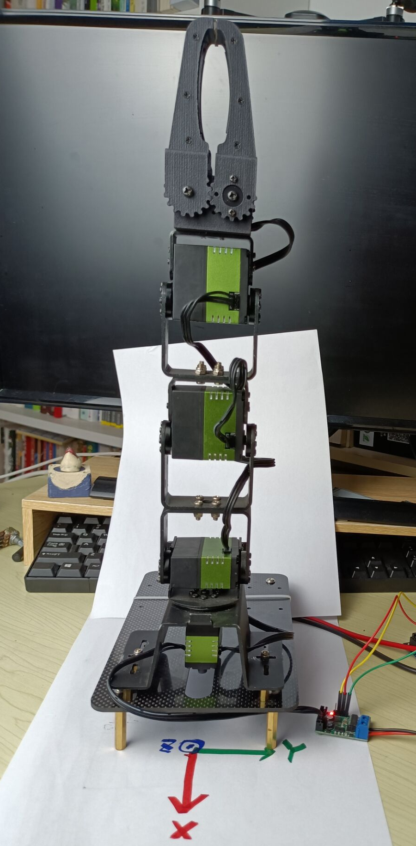
机械臂舵机ID分配
机械爪 Servo ID=4
关节4 Servo ID=3
关节3 Servo ID=2
关节2 Servo ID=1
关节1 Servo ID=0

